Slide 1
MEMBANGUN VALUE PROPOSITION YANG SUPERIOR

Slide 2



Dunia Bisnis & Wirausaha Abad 21
Saat ini banyak model bisnis yang inovatif
Banyak pola-pola Bisnis Yang Sangat Berbeda dan menguntungkan dewasa ini
Banyak industri baru yang terbentuk ketika yang lama tumbang
Peter Firmansyah with PSD
Arief budi with Agate
Reza Nurhilman with Maicih

Slide 3
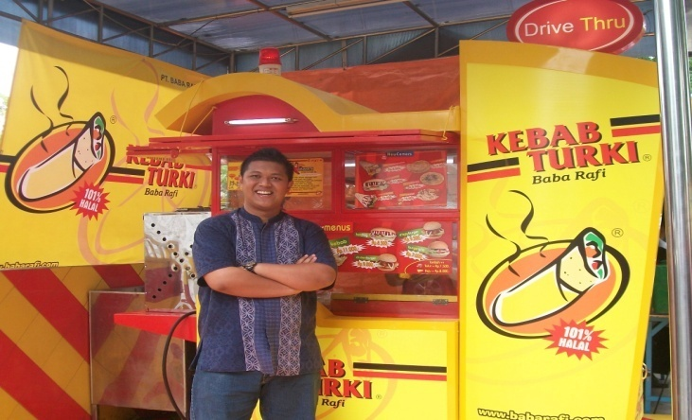

Definisi Model Bisnis
Model bisnis: Bagaimana cara perusahaan menciptakan nilai dan bertujuan untuk terus bertahan dengan menghasilkan laba
Inovasi Model Bisnis: Tentang penciptaan nilai bagi perusahaan, pelanggan, dan masyarakat dengan mengganti model bisnis yang telah usang
Hendi Setiono with Kebab Turki
Alex & Fabrice with Toko Bagus

Slide 4
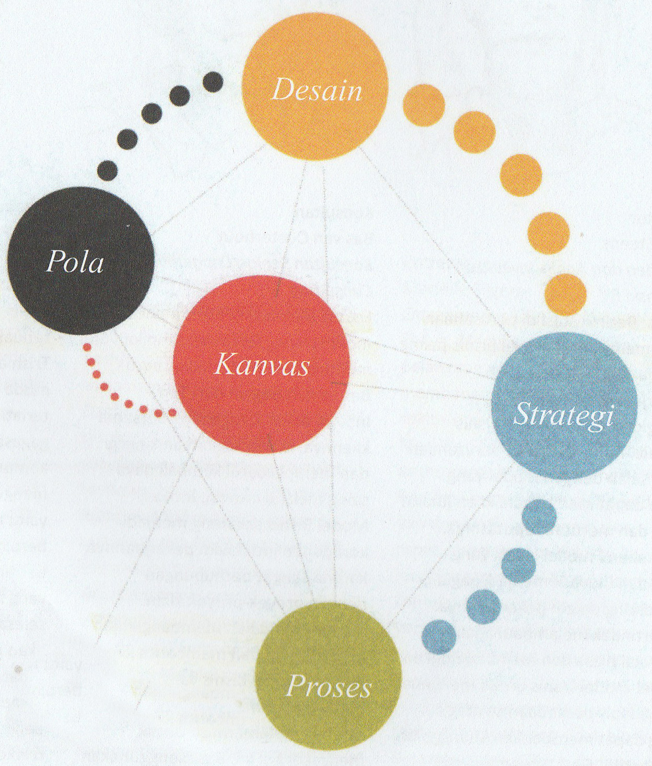
Tahapan Pengembangan Model Bisnis

Slide 5
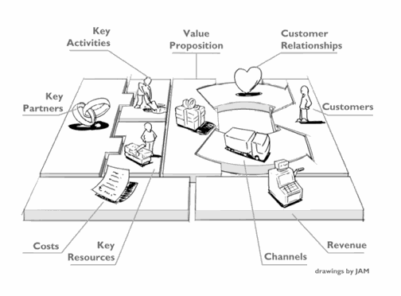
Kanvas Model Bisnis
Kanvas Model Bisnis: Merupakan Bahasa Yang Sama Untuk Menggambarkan,Menvisualisasikan, Menilai, dan Mengubah Model Bisnis

Slide 6
PENGERTIAN CUSTOMER VALUE
Customer value adalah salah satu nilai untuk menggaet pembeli yang wajib dikuasai oleh para penjual.
Nilai ini penting karena membawa keuntungan bagi konsumen setiap proses pembelian, seperti kualitas terbaik hingga harga yang murah.

Slide 7
Cara membangun customer value
1.Menciptakan produk yang unik.
2.Memudahkan proses pembelian.
3.Menawarkan pengalaman berbelanja yang positif.
4.Mengutamakan kualitas daripada harga.
5.Identifikasi target audience.
6. Meminta umpan balik.
7. Mengidentifikasi kekuatan.
8.Menyesuaikan strategi pemasaran

Slide 8
FAKTOR YANG MEMPENGARUHI CUSTOMER VALUE
1.biaya
2.program loyalitas
3.layanan
4.waktu

